Slide 1
Всероссийский фестиваль педагогических идей «Открытый урок»
Конкурс «Презентация к уроку»
Тригонометрические уравнения, сводящиеся к квадратным
Авторы: Юрко Ок.А., Юрко Ол.А.,
учителя математики
МОУ СОШ №12 г. Балашова
Саратовской области.
2012-2013

Slide 2
Содержание
Пьер Шарден
Дерево ожиданий
Герберт Спенсер
Вспомним главное:
смысл выражений,
вычислите,
продолжите запись,
заполните таблицу,
соотнесите.
Самостоятельная работа №1
Ответы
Исаак Ньютон
Отличительные черты уравнений
Алгоритм решения
Пример 1
Пример 2
Пример 3
Релаксация
Самостоятельная работа №2
Рефлексия
Домашнее задание

Slide 3
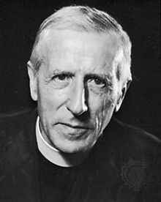
Чем больше человек будет становиться человеком,
тем меньше он согласится
на что-либо иное,
кроме бесконечного и неистребимого движения
к новому.
Пьер Шарден
(1881-1955)
http://ru.wikipedia.org/wiki/%D2%E5%E9%FF%F0_%E4%E5_%D8%E0%F0%E4%E5%ED,_%CF%FC%E5%F0
Французский геолог, палеонтолог, философ, священник-иезуит. Создал своего рода синтез католической христианской традиции и современной теории космической эволюции.
Википедия
Энциклопедия Кольера
УГТУ
Афоризм.ру
Notes:
Для возврата на страницу с содержанием, необходимо нажать на «домик».

Slide 4




Дерево ожиданий
Тригонометрические уравнения,
сводящиеся к квадратным.
Хочу узнать:
1
Как отличить от других?
Как решать?
Кто придумал алгоритм решения?
Сколько корней может быть?
4
2
3
Внимание: триггеры!
http://office.microsoft.com
Notes:
При нажатии на яблоко выходит фраза, которая соответствует одному из ожиданий учащихся от урока. Сначала познакомиться с вариантами ожиданий учащихся, затем вернуться на слайд с содержанием (нажать на «домик»)

Slide 5
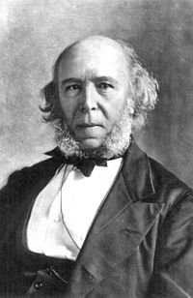
Если знания человека в беспорядочном состоянии, то чем больше их у него, тем сильнее расстраивается его мышление.
Герберт Спенсер
Википедия
БСЭ
Энциклопедический словарь Ф.А. Брокгауза и И.А. Ефрона
(1820 —1903)
http://ru.wikipedia.org/wiki/%D1%EF%E5%ED%F1%E5%F0,_%C3%E5%F0%E1%E5%F0%F2
Английский философ и социолог, один из родоначальников позитивизма.

Slide 6
Вспомним главное…
- При каких значениях а имеют смысл выражения:
arcsin a;
-1 ≤ а ≤ 1
arcсos a;
-1 ≤ а ≤ 1
arctg a;
а - любое
arcctg a?
а - любое
Внимание: триггеры!
Notes:
Для проверки правильности ответов, необходимо щёлкнуть (предварительно подведя курсор) левой клавишей мышки на соответствующее выражение, например, чтобы узнать значение а, при которых имеет смысл выражение arcsin a, надо нажать на arcsin a.

Slide 7
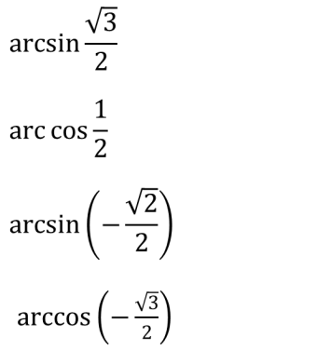
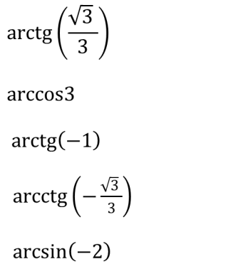







Вспомним главное…
- Вычислите:
- не существует
- не существует
Notes:
Выход элементов по «щелчку».

Slide 8

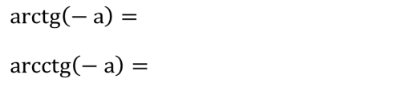
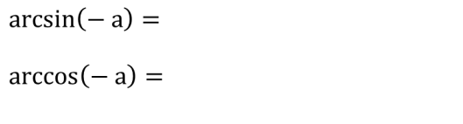



Вспомним главное…
- Продолжите запись:
Дайте определение тригонометрического уравнения.
Сколько корней может иметь тригонометрическое уравнение?
Что такое простейшие тригонометрические уравнения?
- Что значит, решить простейшее тригонометрическое уравнение?
Notes:
Выход элементов по «щелчку».

Slide 9
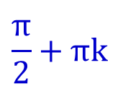




Простейшие тригонометрические уравнения
sin x = 0
πk
cos x = 0
sin x = 1
cos x = 1
sin x = - 1
cos x = - 1
Внимание: триггеры!
Notes:
Для проверки правильности ответов, необходимо щёлкнуть левой клавишей мыши (предварительно подведя курсор) по соответствующей записи. Например, чтобы проверить правильность формулы корней уравнения sin x = 0, надо нажать на запись sin x = 0.

Slide 10
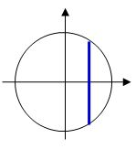
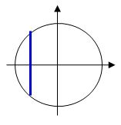
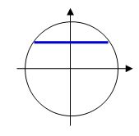
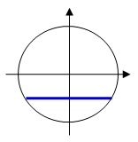




Простейшие тригонометрические уравнения
Поставьте в соответствие уравнениям их решения, представленные на единичных окружностях.
А
Б
В
Г
Внимание: триггеры!
Notes:
Чтобы увидеть правильный ответ, необходимо нажать левой клавишей мыши(предварительно подведя курсор) на соответствующий рисунок, выйдет буква, под которой записан правильный ответ.

Slide 11
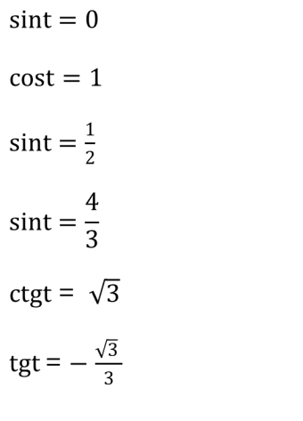
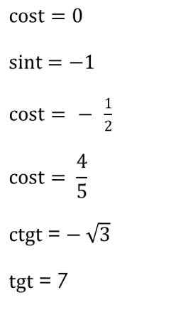
Самостоятельная работа
1 вариант
2 вариант

Slide 12








Самостоятельная работа. Ответы.
πk
Нет решений
Нет решений
аrctg7 + πn, где n є Z
Notes:
Выход элементов по «щелчку».

Slide 13
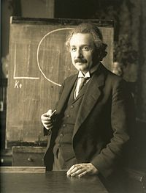
Мне приходится делить время
между политикой и уравнениями.
Однако уравнения, по-моему, гораздо важней.
Политика существует только для данного момента,
а уравнения будут существовать вечно.
Альберт Эйнштейн
(1879 — 1955)
http://ru.wikipedia.org/wiki/%DD%E9%ED%F8%F2%E5%E9%ED,_%C0%EB%FC%E1%E5%F0%F2
Физик-теоретик, один из создателей современной физики.
Википедия
Энциклопедия «Вокруг света»
Koob.ru

Slide 14

Тригонометрические уравнения, сводящиеся к квадратным.
Отличительные признаки таких уравнений:
В уравнении присутствуют тригонометрические функции от одного аргумента или они легко сводятся к одному аргументу.
В уравнении присутствует только одна тригонометрическая функция или все функции можно свести к одной.
6sin² x + 5 cos2x - 7 = 0
6sin² x + 5 sin x - 7 = 0
6cos² x + 5 sin x -7 = 0
Notes:
Выход элементов по «щелчку».

Slide 15
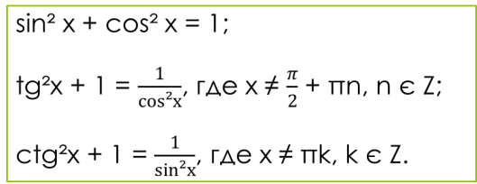
Алгоритм решения
Используются ниже приведённые тождества:
Необходимо выразить одну тригонометрическую функцию через другую.
Вводится обозначение (например, sinx = y).
Решается полученное квадратное уравнение.
- Подставляется значение обозначенной величины, и решается тригонометрическое уравнение.
Notes:
Выход элементов по «щелчку».

Slide 16









Пример №1
6cos² x + 5 sin x - 7 = 0.
6 (1- sin² x) + 5 sin x - 7 = 0;
sin² x + cos² x = 1
cos² x = 1- sin² x
6 - 6sin² x + 5 sin x - 7 = 0;
- 6sin² x + 5 sin x – 1 = 0|·(- 1);
6sin² x - 5 sin x + 1 = 0;
Обозначение: t = sin x, где -1 ≤ t ≤ 1.
6t² - 5t + 1 = 0;
D = (-5)² - 4· 6·1= 25 -24 =1;
Notes:
Выход элементов по «щелчку».

Slide 17














Пример №2
t² + 3t – 4 = 0;
D = 3² - 4·1· (- 4) = 9 + 16 = 25;
t₁ = 1 – не подходит.
Вернёмся к обозначению:
Notes:
Выход элементов по «щелчку».

Slide 18






Пример № 3
2t ² + 5t + 3 = 0;
t ₁ = -1, t ₂ = − 1,5 - не удовлетворяет условию (*).
Вернёмся к обозначению:
x = π + 4πn, n ∊ Z
Ответ: π + 4πn, n ∊ Z.
Notes:
Выход элементов по «щелчку».

Slide 19
Релаксация.
Авторы метода: Казаков С., Долинова Ю.
- Сядьте поудобней закройте глаза.
- Сделайте несколько глубоких вздохов.
Вы уже взрослые, а иногда так хочется побыть ребёнком.
Давайте не будем отказывать себе в этом желании и на мгновение вернёмся в мир детства!
Итак, представьте, что вам 5 лет.

Slide 20
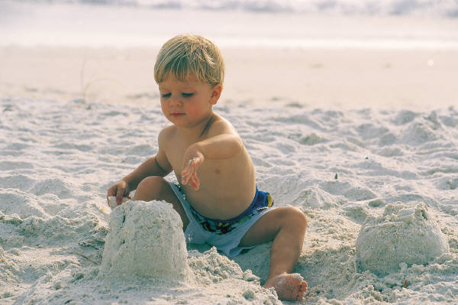
Notes:
Слайды №20-25 сопровождаются текстом, который зачитывает учитель (Приложение №4).

Slide 21
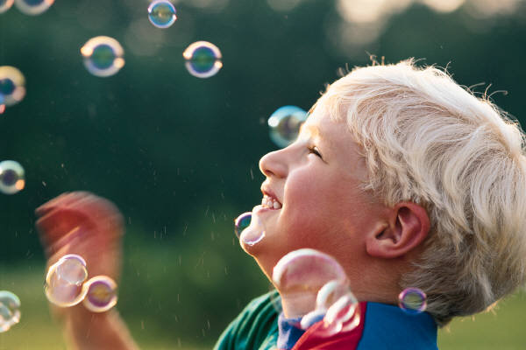

Slide 22
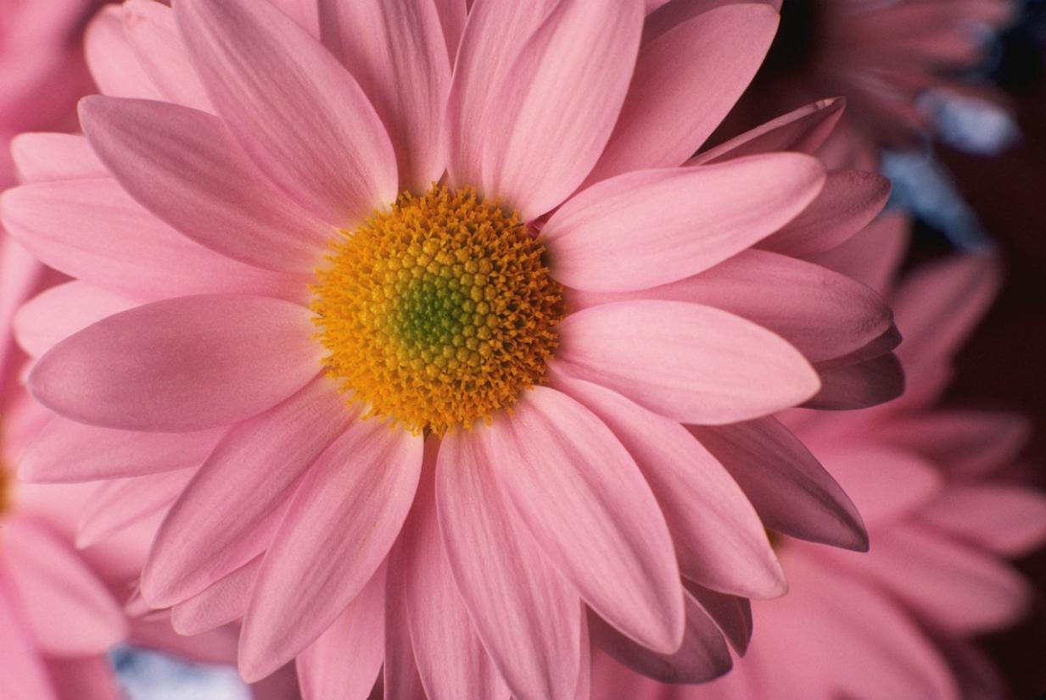

Slide 23


Slide 24
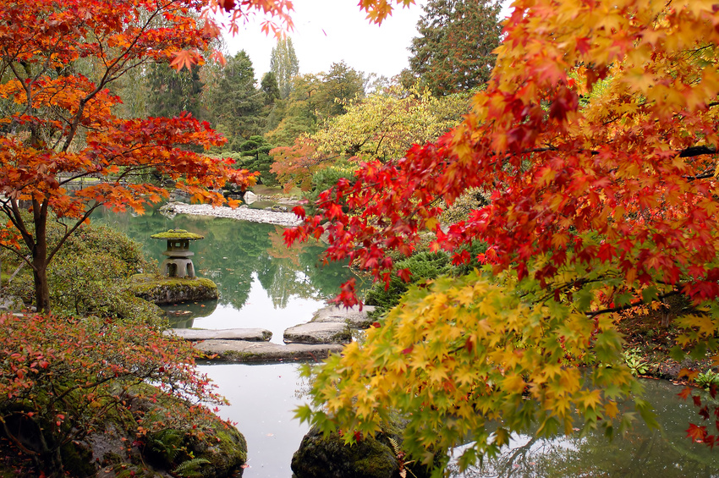

Slide 25


Slide 26
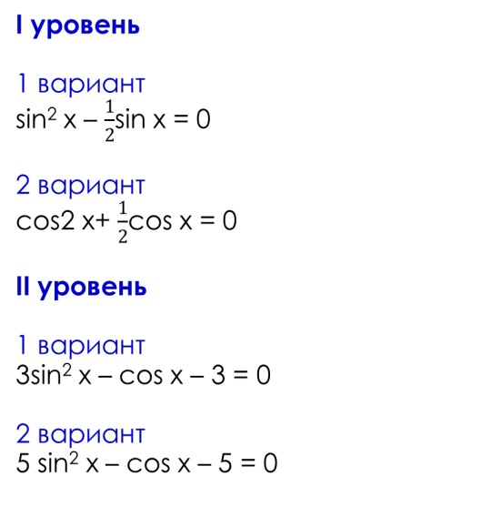
Самостоятельная работа. Ответы
III уровень
1 вариант
sin² x +4cos x – 3 = 0
2 вариант
8sin² x + cos x + 1 = 0

Slide 27
Этап рефлексии и оценивания.
Я научился… 1. 2. 3. | Я могу научить других…. 1. 2. 3. | Я не понял… 1. 2. 3. | В дальнейшем я собираюсь… 1. 2. 3.

Slide 28
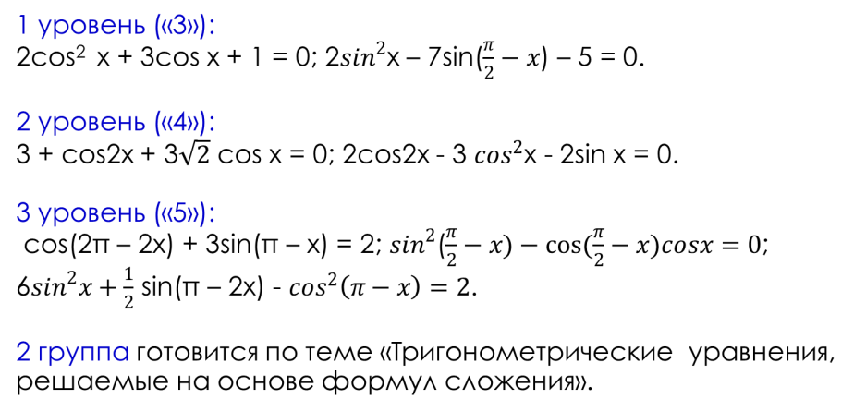
Домашнее задание

Slide 29
Использованные источники информации
Международный Институт Развития ЭкоПро. Электронная книга «Копилочка активных методов обучения».
http://office.microsoft.com/ru-ru/images (фото на слайдах №20-25, рис. на слайде №4, рис. 3-5 в Приложении1).

